Slide 1
Первая в мире женщина - офицер
Надежда
Андреевна
Дурова

Slide 2
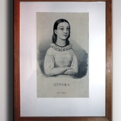
«Седло, — говорит Дурова, — было моею первою колыбелью; лошадь, оружие и полковая музыка — первыми детскими игрушками и забавами».
В такой обстановке ребенок рос до 5 лет и усвоил себе привычки и наклонности резвого мальчика.

Slide 3
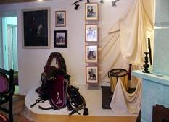
Мать пыталась приучать её к рукоделию, хозяйству, но у Нади ничего не получалось , и она втихомолку продолжала проделывать «военные штуки»

Slide 4
10 лет находилась Дурова в русской армии, пройдя путь от рядового до штаб–ротмистра. Сам император Александр I повелел именоваться по своему имени — Александром Александровым.
В Отечественную войну она командовала полуэскадроном.
При Бородине защищала Семеновские флеши, где была контужена ядром в ногу.
Позднее была произведена в чин поручика, служила ординарцем у Кутузова, который знал кто она.

Slide 5
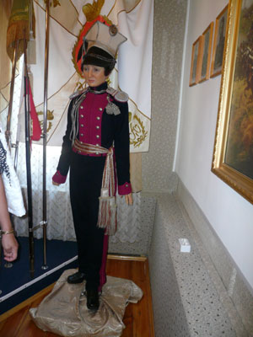
За спасение раненого офицера в разгар сражения была награждена солдатским Геор-гиевским крестом и произведена в унтер офицеры. Поразительно, но участвуя в сражениях, она ни разу не пролила чужую кровь.

Slide 6
В 1816, уступив просьбам отца, она вышла в отставку в чине штабс-ротмистра и жила в Елабуге.
Здесь занялась литературным творчеством.
«Записки кавалерист-
девицы»

Slide 7
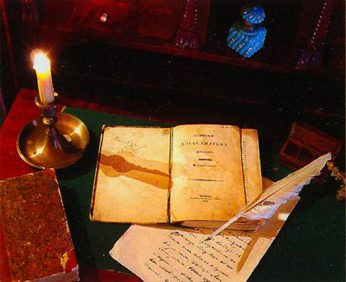
А.С.Пушкин
писал :
«…прелесть, живо, оригинально, слог прекрасный. Успех несомнителен».

Slide 8
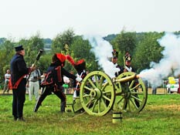
Сохраняя память о легендарной кавалерист–девице Надежде Дуровой, в дни памятных юбилейных дат в Елабуге
проходят шоу–реконструкции сражений Отечественной войны 1812 года, балы эпохи Александра I.

Slide 9
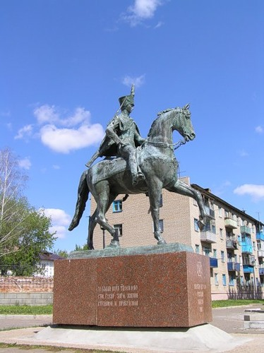
Памятник
Надежде
Дуровой
в городе
Елабуге

Slide 10
СПАСИБО
ЗА ВНИМАНИЕ

